Slide 1
Қазақ
тілі
4 “Г”
сыныбы
Қашықтықтан оқыту

Slide 2
Тараудың аты:
Ғарышқа саяхат
Тақырыбы:
Ғарыш дегеніміз не?
Етістіктің шақтары

Slide 3
Мақсаты:
4.4.2.9 – етістікті тиісті шақта (өткен шақ, келер шақ, осы шақ) қолдану

Slide 4
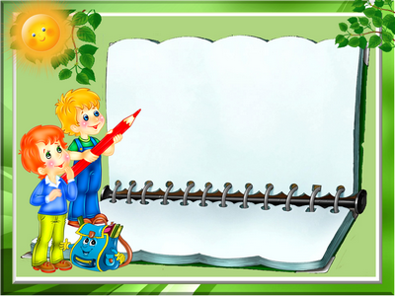
Математикалық диктант
Математикалық диктант
Тыңдалған материал бойынша
тірек сөздерді белгілейміз.
Етістіктің шақ түрлерін
анықтаймынз.

Slide 5
Тыңдалым.
1- жаттығу: Мұқият оқы. Мәтіннің негізгі тұстарын белгіле.
ҒАРЫШ ДЕГЕНІМІЗ НЕ?
Мәтіннен белгілеген тірек сөздерің бойынша мәтіннің мазмұнын айтамыз.
Мәтіндегі таралады, жетеді, тұрады, жатады етістіктерінің қай мезгілде болған әрекетті білдіріп тұрғанын айтамыз.

Slide 6
Айтылым және жазылым.
2- жаттығу:
Сөйлемдерді қатесіз жазып, етістіктерді табады.
Етістіктердің қандай мезгілдік ұғымда жұмсалғанын анықтайды.
Жерді қоршаған бүкіл дүние «ғарыш» деп аталады. Ерте заманнан бастап ғалымдар ғарышты зерттеп отырды. Ғарышқа тіршілік иелерін ұшыра бастады

Slide 7
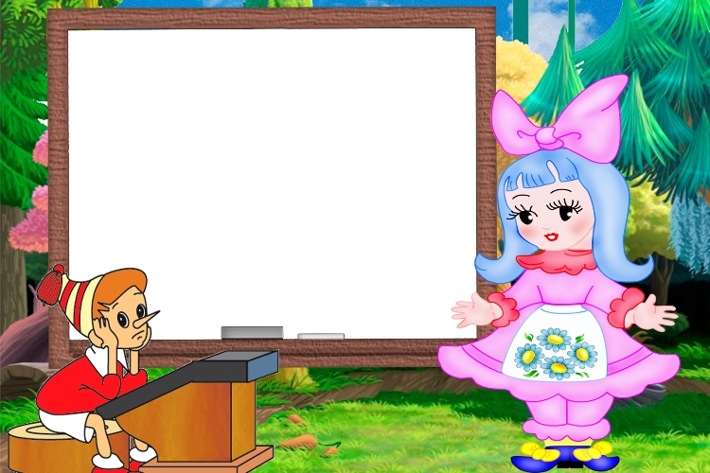
Етістік іс-əрекеттің жүзеге асу мезгілін (уақытын) білдіреді. Соған орай етістіктің үш шағы болады. Олар:
Жаңа ақпарат
Осы шақ | Өткен шақ | Келер шақ
ұшқалы тұр | ұшырылды | ұшырмақ
Шақ дегеніміз не? Мезгіл, кезең.
Шақ деген қимыл атауы да болады. Мысалы: өрікті шақта, дәнін же.

Slide 9
Айтылым.
3- жаттығу:
Жұмбақты оқып, шешуін тап
Аспанда бір алып құс
Ызғып ұшып барады.
Қарап тұрсаң, ғажайып
Соңында із қалады.
Етістікті тауып, қай шақта тұрғанын байқа.

Slide 10
Жазылым.
4- жаттығу: Жаңылтпашты жатқа жаз
Ғарышкер ұшты ғарышқа,
Ғарышқа ұшты ғарышкер.
Айтшы, ғарыш алыс па?
Қатесіз жаз, каллиграфиялық нормаларды сақта.
Етістіктің астын сыз, қай шақта тұрғанын тап.

Slide 11
5- жаттығу. ОЙЛАН, ТАП
Төмендегі жұрнақтар мен көмекші сөздердің қай шаққа қатысты екенін тап

Slide 12
Үйге тапсырма
.
80 –бет. 6- жаттығу: Тірек сөздерді пайдаланып, «Қазақ ғарышкерлері» тақырыбына мақала құрап жазу.
Тірек сөздер: қазақтан шыққан тұңғыш ғарышкер, «Союз ТМ-13» ғарыш кемесі, Талғат Мұсабаев, ғарышта 3 рет болу,
Айдын Айымбетов

Slide 13
Кері байланыс
Бөлім бойынша өтілген тақырыптарды қаншалықты меңгергеніңді тиісті баспалдаққа таңба қою арқылы белгілеп көрсет

Slide 14
Назарларыңызға
рахмет!

